Slide 1
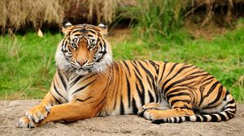
Уссурийский тигр
Творческая команда старшей группы компенсирующей направленности детей с ТНР
Руководитель: Полякова Елена Анатольевна

Slide 2
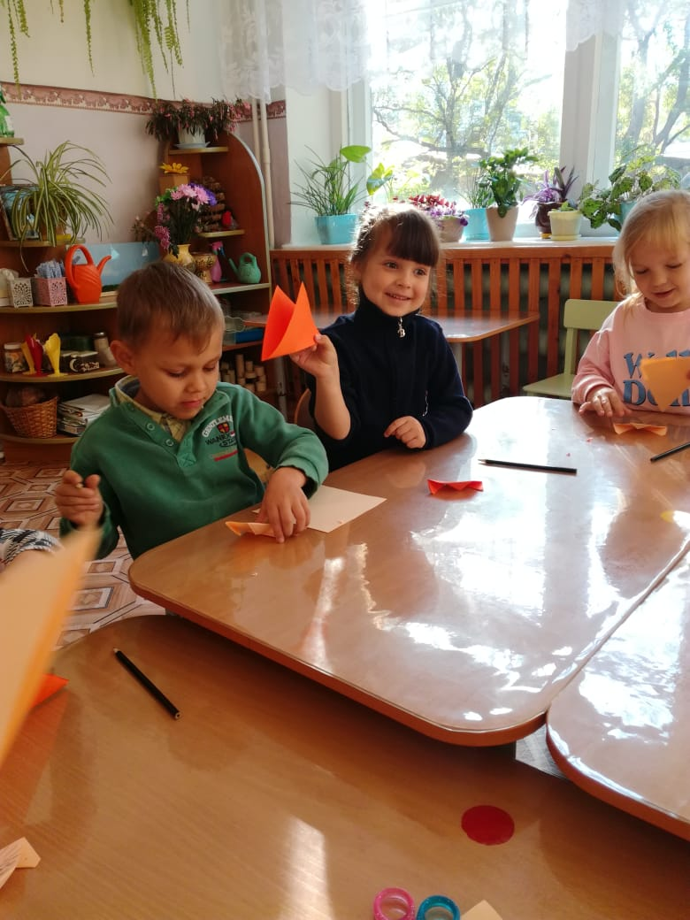
Будем в делать Уссурийского тигра в технике оригами

Slide 3
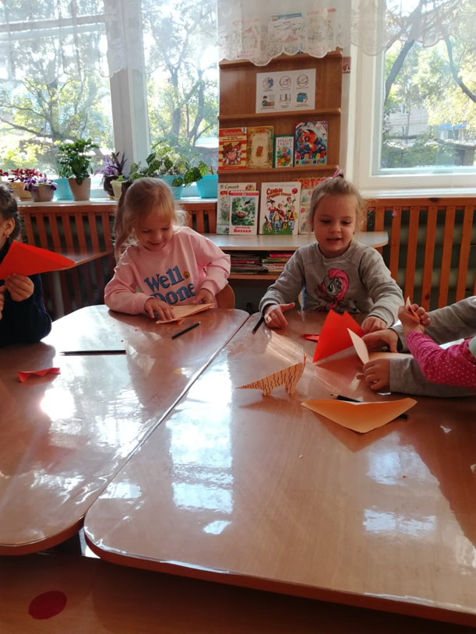
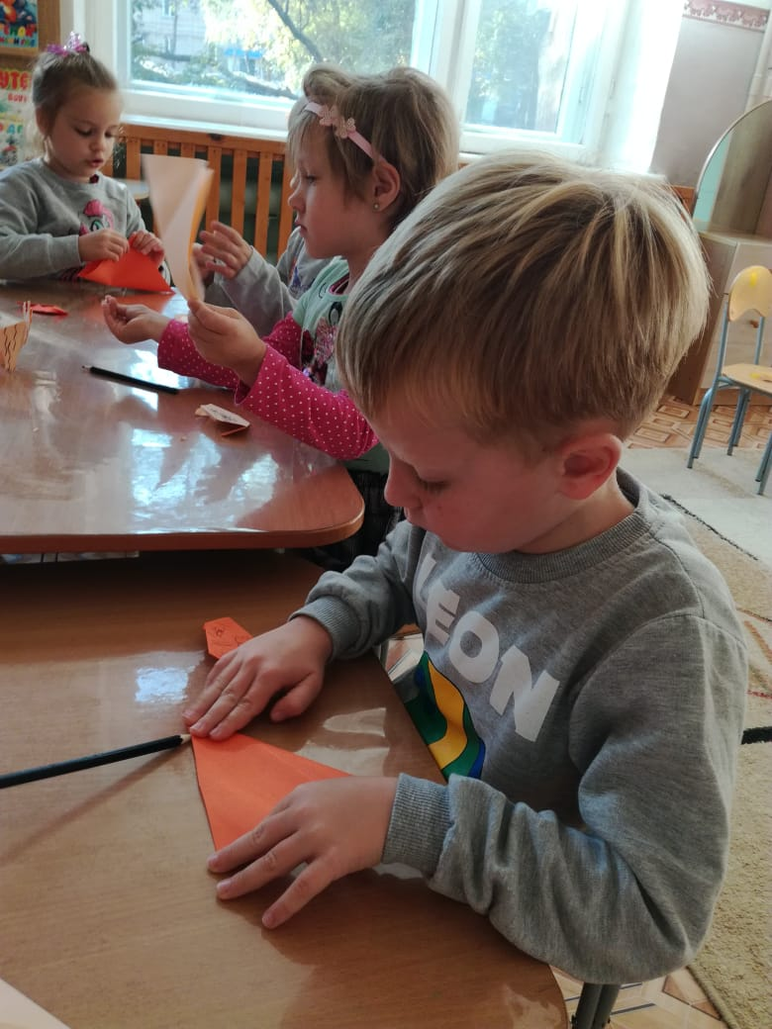
Вот голова готова, делаем туловище!

Slide 4
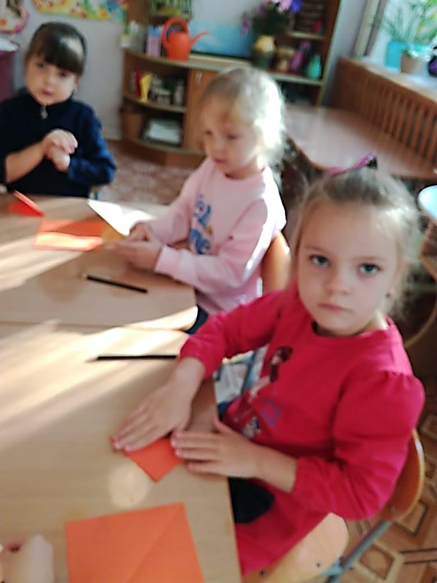
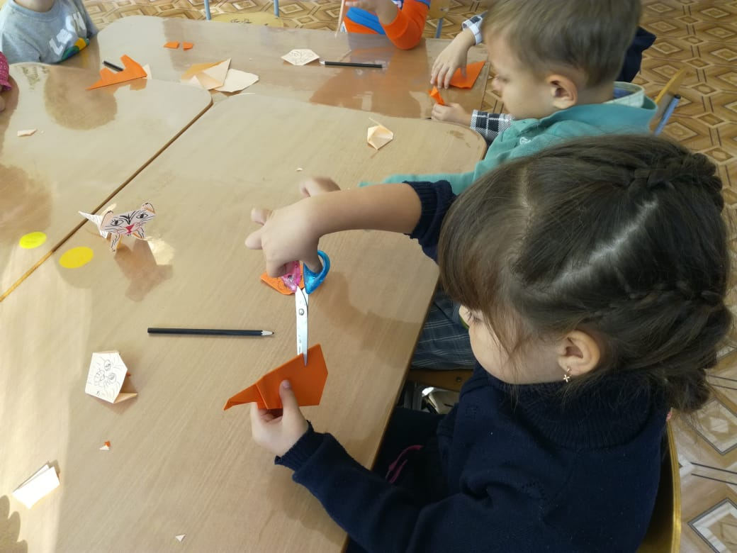

Slide 5
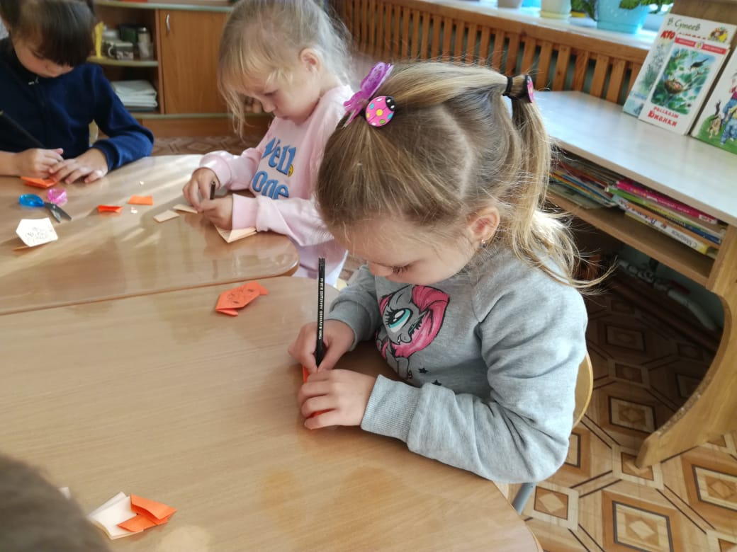
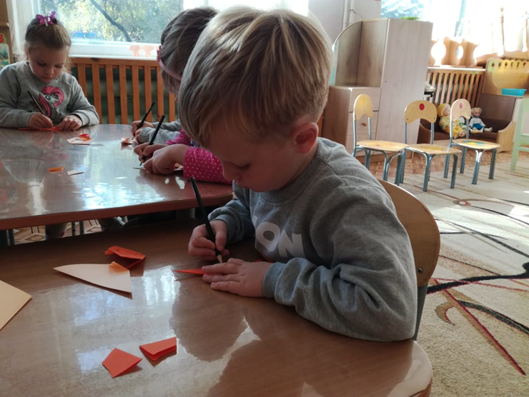
Нарисуем полоски, как у тигра

Slide 6
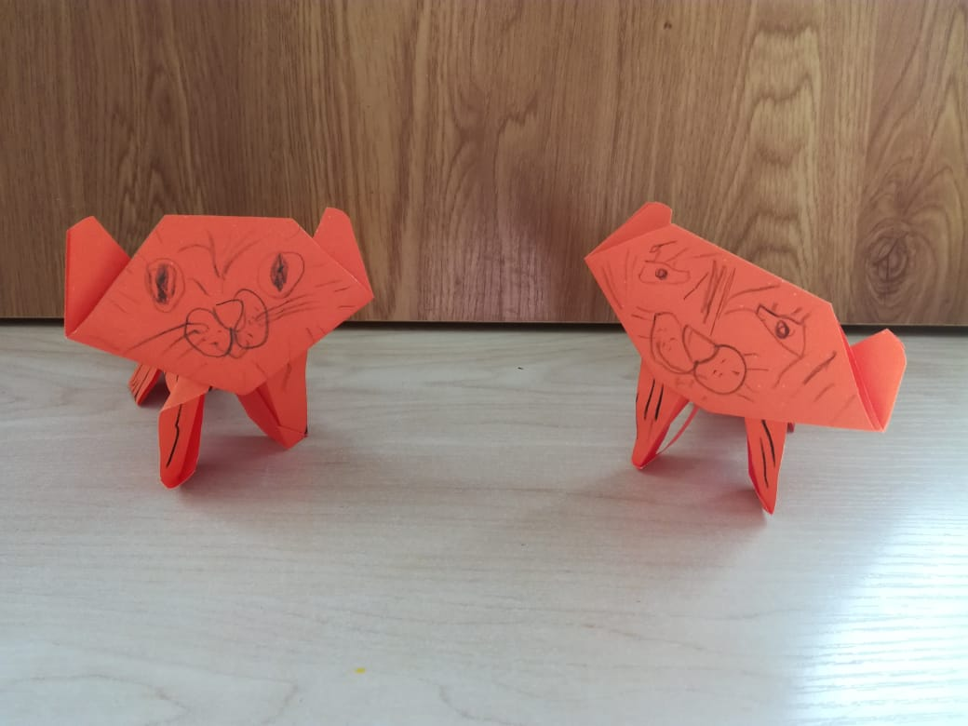
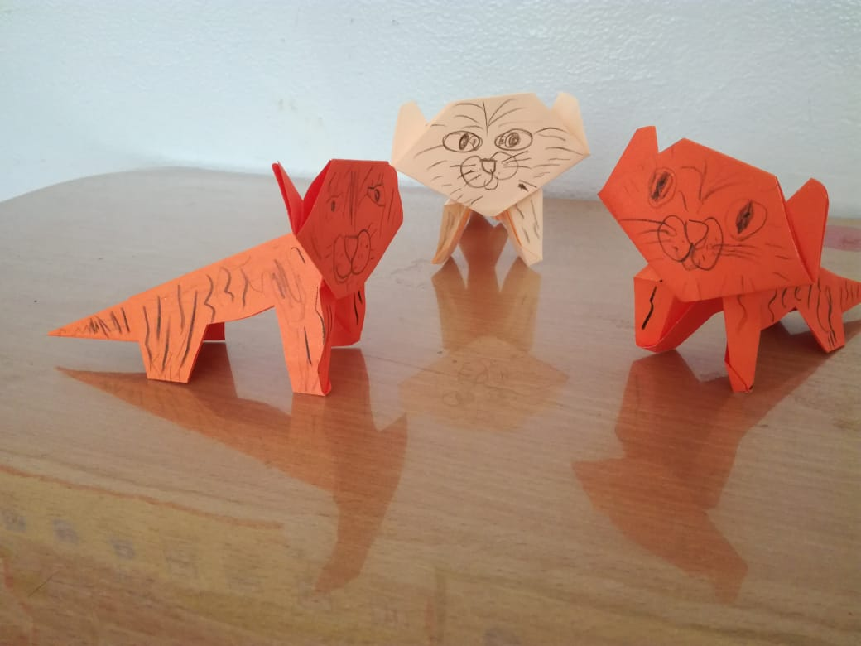
Вот какие тигры и тигрята у нас получились!

Slide 7
